Slide 1
Salesforce Tools紹介
作成者：黄涛 作成日：2022-1-21

Slide 2
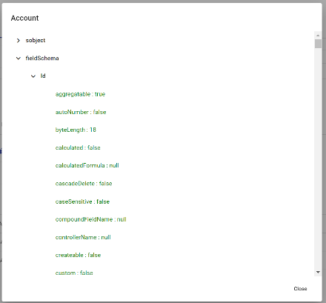
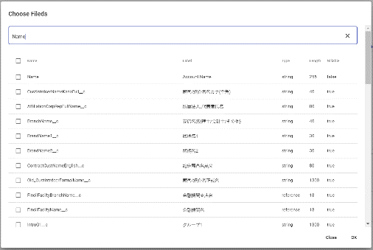
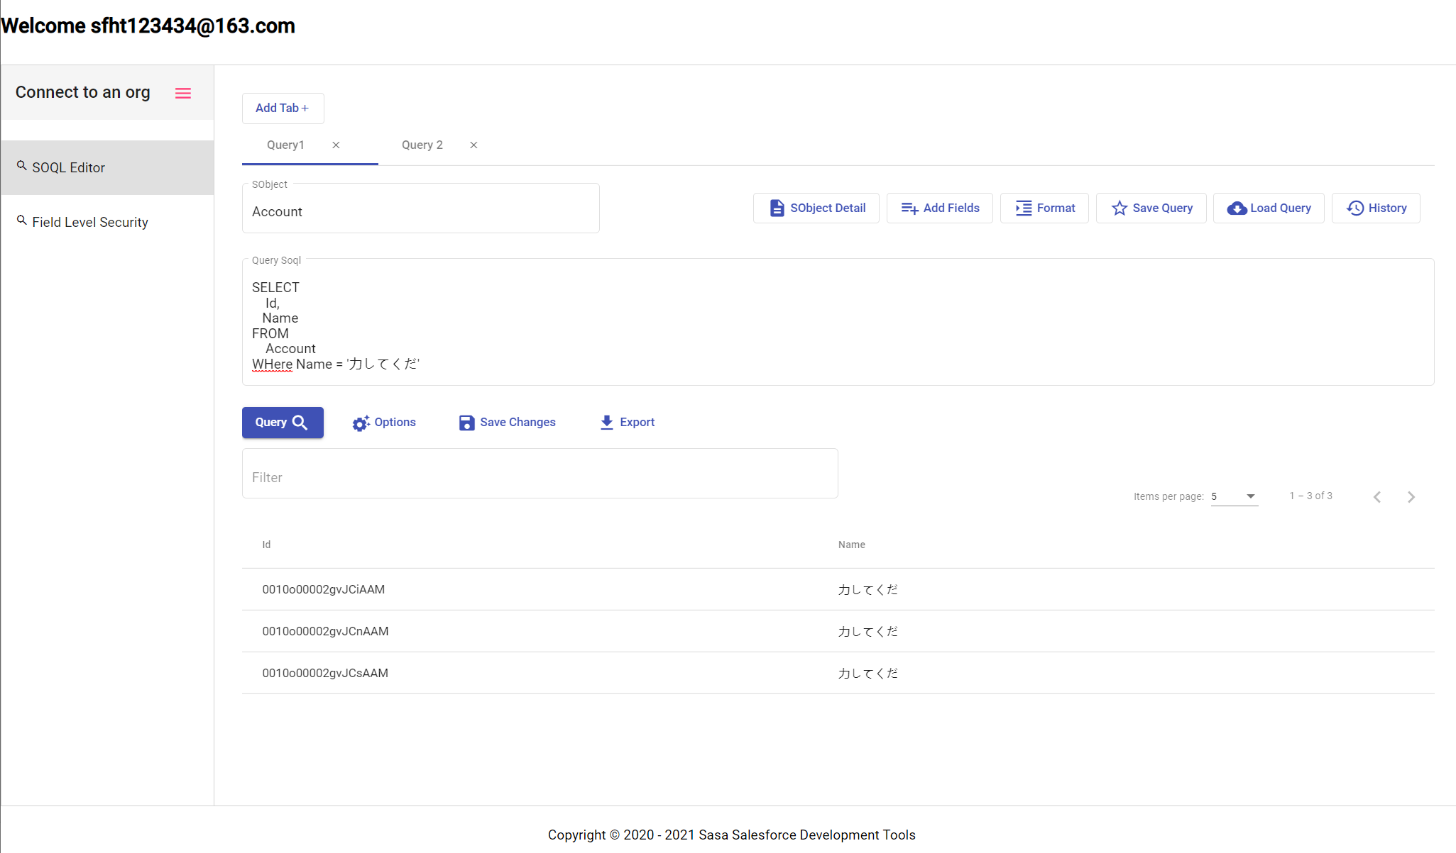
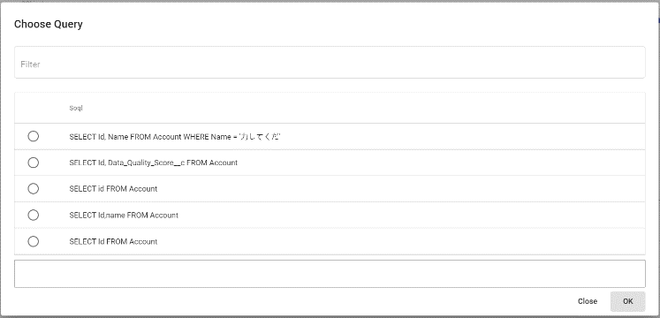
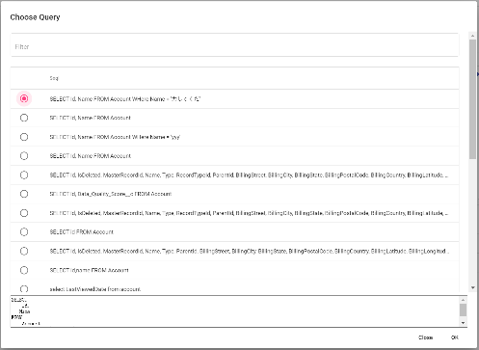
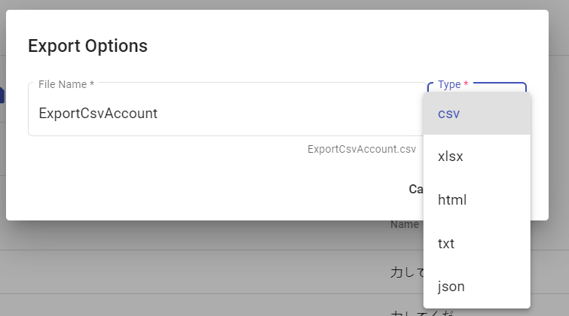
検索ツール Angular + Nodejs + TypeScript + Heroku

Slide 3
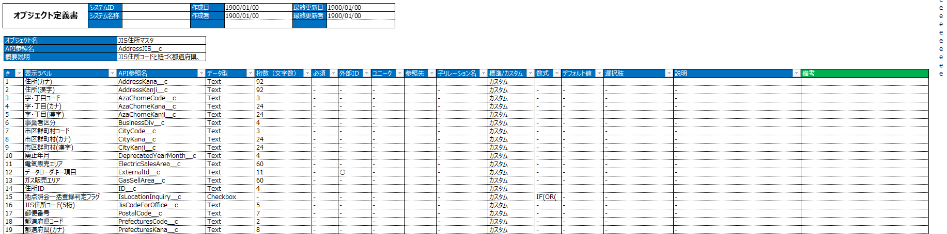
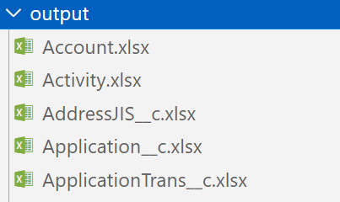
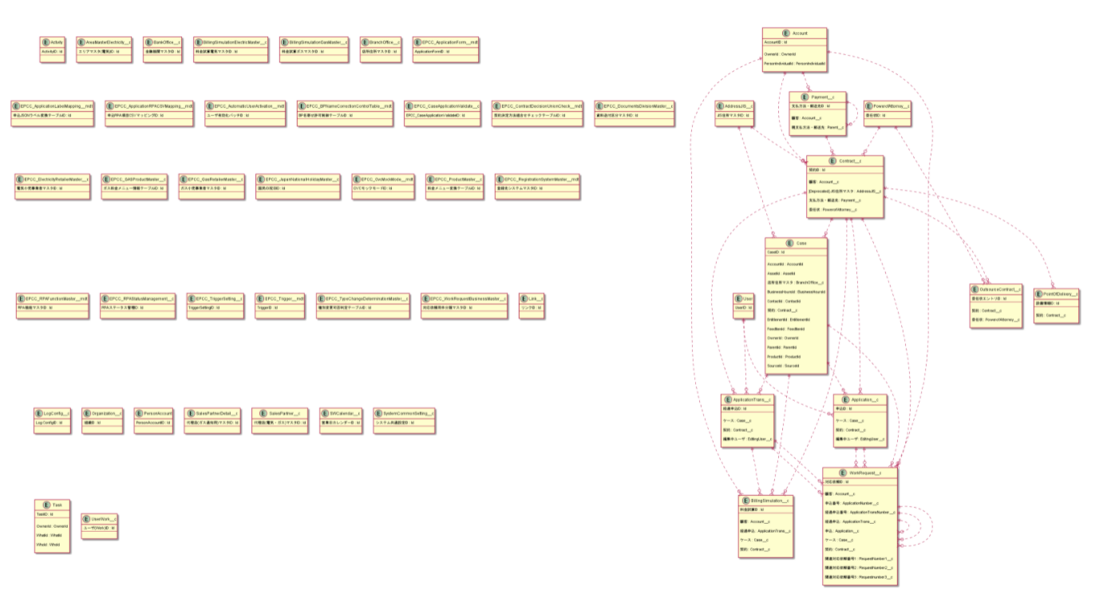
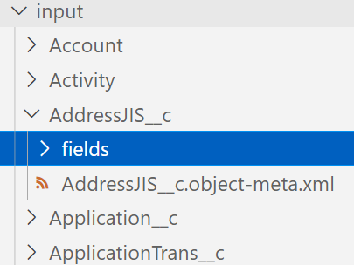
Salesforce Metaファイル生成(Auto) Nodejs + TypeScript
Input
SObject定義書(Excel)
Output
ER図 SObject Meta

Slide 4
SObject定義書生成(Auto) Nodejs + TypeScript
Input
SObject Meta
Output
ER図
SObject定義書(Excel)

Slide 5
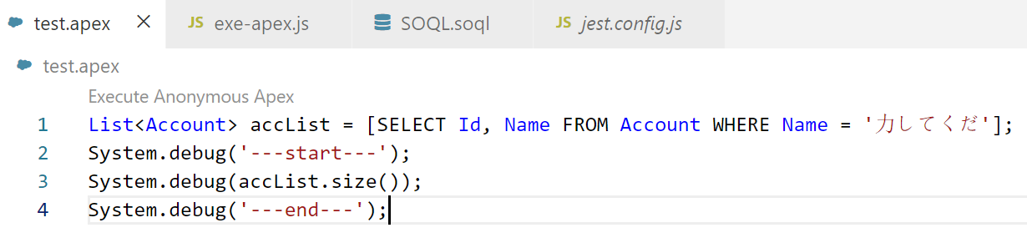

Apex System.debug() Nodejs
Input
Output
要らないものなしで、System.debug()内容しか表示されない

Slide 6
TODO Tools
Auto Deploy Tool
Deploy Check
指定環境へDeploy
Salesforce orgのソース移行ツール
別のSandbox、本番、スクラッチへ
Salesforce orgのデータ移行ツール
Org1 => Org2

